Slide 1

Fluides Frigorigènes
Maîtriser le principe de fonctionnement d’un circuit frigorifique
Réglettes fluides

Slide 2
Les Réglettes Fluides Frigorigènes
Fonction: les réglettes donnent la relation pression-température en phase liquide-vapeur pour différents fluides frigo.
Type de Fluides :
☞ Azéotropiques (fluides monocomposant : R12, R22, R134a… )
A 1 Pression correspond 1 Température pendant le changement de phase
☞ Pseudo-Azéotropiques (fluides polycomposants : R404A, R410A… )
A 1 Pression correspond 1 Température sensiblement Cste pendant le changement de phase
☞ Zéotropiques (fluides polycomposants : R407C, R417A… )
(ou non Azéotropiques)
A 1 Pression correspond 1 “Glissement“ de Température pendant le changement de phase

Slide 3
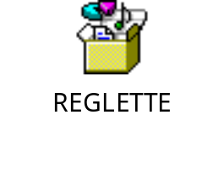
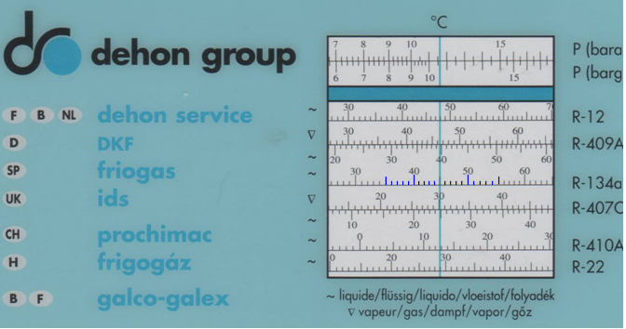
Les Réglettes Fluides Frigorigènes
Exemple de Réglette DEHON

Slide 4
Les Réglettes Fluides Frigorigènes
Notion de Glissement :
Θ°C
A Pression Constante
Θ°C
Fluide Azéotropique
Θ rosée
Θ évaporation
Glissement de Température
Θ bulle
Fluide Zéotropique
"Sensible"
"Latent"
"Sensible"
Energie Calo. kJ/kg

Slide 5
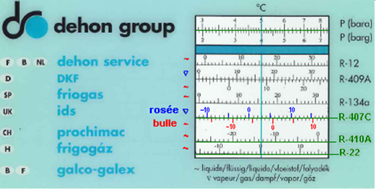
Les Réglettes Fluides Frigorigènes
Exemple de Réglette DEHON

Slide 6
Les Réglettes Fluides Frigorigènes
Réglette / Surchauffe / Ss-Refroidissement
4,8
18
2 4 6 8 10 12 14 16 18 20 22 24
P_{relative}
Δ
7°C
49°C
θ_{rosée}
vapeur
~
θ_{bulle}
R407C
liquide
1,5°C
44°C
SURCHAUFFE =
θ mesurée°C – θ₀ rosée°C
Sous-REFROIDISSEMENT =
θ_{k} bulle°C - θ mesurée°C

